Slide 1


TRƯỜNG TIỂU HỌC TÂN VIÊN
CHÀO MỪNG QUÝ THẦY CÔ
VỀ DỰ GIỜ THĂM LỚP
Môn Toán - Lớp 3
GÓC, GÓC VUÔNG, GÓC KHÔNG VUÔNG
Giáo viên: Đỗ Thị Hoài Phương

Slide 2
KHỞI ĐỘNG

Slide 3
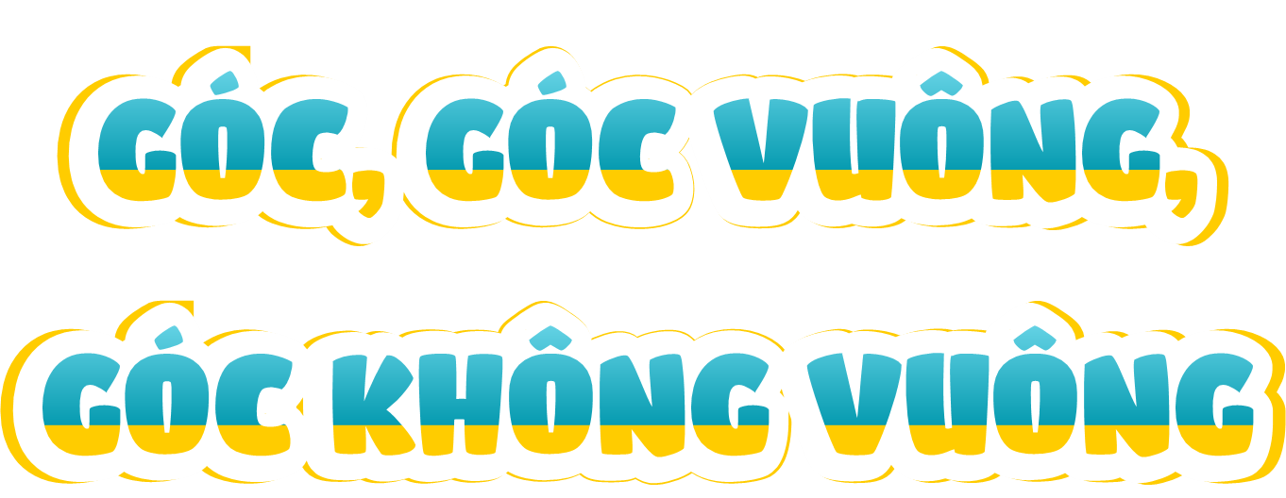
TOÁN

Slide 4
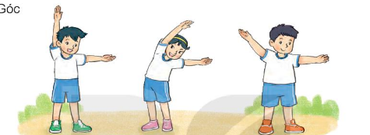
a. Góc
Quan sát tranh, hai tay của mỗi bạn cho ta hình ảnh về góc

Slide 5
b. Góc vuông, góc không vuông
A
M
C
O
P
N
E
B
D
Góc vuông đỉnh O, cạnh OA, OB
Góc không vuông đỉnh P, cạnh PM, PN
Góc không vuông đỉnh E, cạnh EC, ED

Slide 6
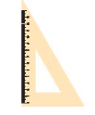

C. Ê ke
H
I
K
Cái Ê ke
Dùng Ê ke để biết góc vuông hay góc không vuông

Slide 7


Slide 8

2

Slide 9
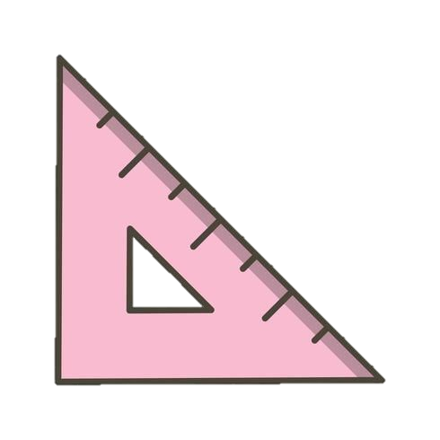
Bài 1
Dùng ê ke, hãy tìm góc vuông, góc không vuông trong các hình dưới đây:
B
N
Q
Góc vuông
Góc không
vuông
Góc không vuông
A
C
M
P
P
R
Y
T
K
E
X
Góc không
vuông
Góc vuông
Góc không
vuông
G
H
I
L

Slide 10
Luyện tập
3

Slide 11
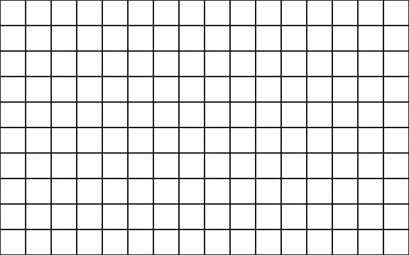
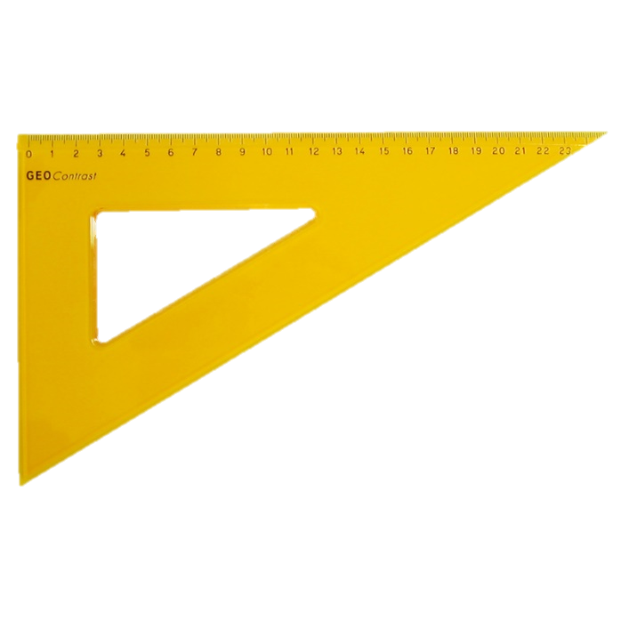

Bài 1
Hãy vẽ một góc vuông trên lưới ô vuông
B1: Vẽ đường thẳng AB
C
B2: Tại đỉnh A, đặt thước ê ke sao cho một cạnh của thước trùng với AB
B3: Dùng bút, vẽ đường thẳng còn lại. Đặt tên đường thẳng là AC. Vậy ta được góc vuông.
A
B

Slide 12
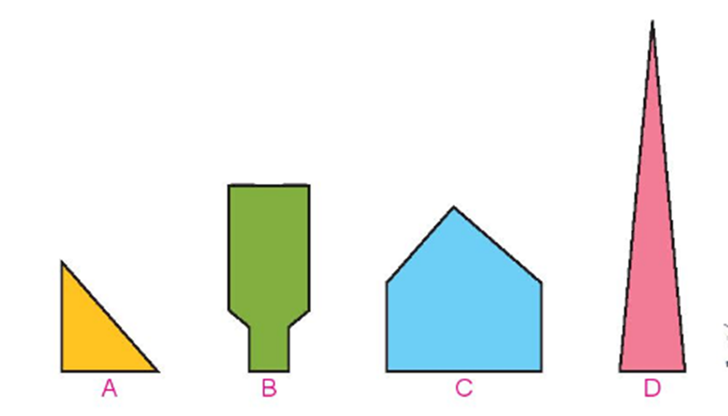
Trong các hình sau, hình nào có nhiều góc vuông nhất?
Bài 2
Sử dụng ê ke để kiểm tra
Vậy hình B có nhiều góc vuông nhất
1
4
3
0

Slide 13

4

